Slide 2
Em cùng các bạn chơi trò chơi : “Ai nhanh hơn ”

Slide 3
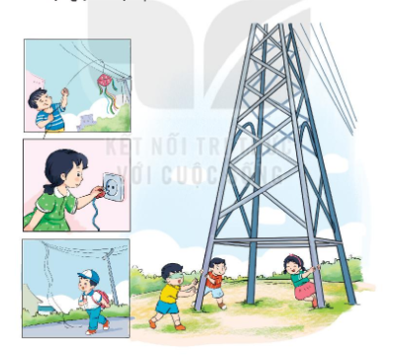
Em hãy quan sát tranh và cho biết những tình huống có thể dẫn đến điện giật và hậu quả của nó
Trẻ em tự ý cắm điện
Thả diều gần đường điện
Chơi gần nguồn điện
Đường dây điện bị đứt

Slide 4
Theo em, còn những tình huống nào có thể dẫn đến bị điện giật?Em sẽ làm gì để phòng, tránh tai nạn điện giật?

Slide 5
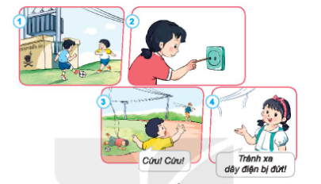
Việc nào nên làm? Việc nào không nên làm? Vì sao?
x
x

Slide 6
Em đã phòng, tránh bị điện giật như thế nào?Hãy chia sẻ với bạn bè nhé!
Gọi người lớn giúp đỡ khi phát hiện sự cố về điện.
Không chơi gần đường điện.
Không tự ý cắm điện.

Slide 7
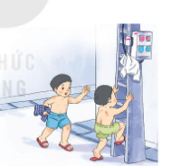
Em sẽ đưa ra lời khuyên cho bạn.
Trời nóng, Minh và Quang cởi áo chơi đùa.Quang nghịch ngợm, ném áo Minh lên trên cột điện. Minh định trèo lên lấy.

Slide 8
Lời khuyên
Minh ơi, đừng làm thế nguy hiểm lắm.
Minh ơi, nhờ người lớn giúp đi bạn.
Minh ơi, bạn phải cẩn thận nhé.
Em thực hiện một số cách đơn giản và phù hợp để phòng tránh điện giật.

Slide 9
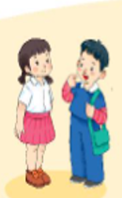
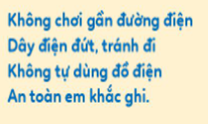

Slide 10
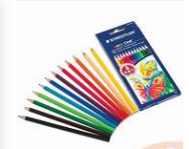
ĐẠO ĐỨC LỚP 1- KẾT NỐI TRI THỨC VỚI CUỘC SỐNG

Slide 11
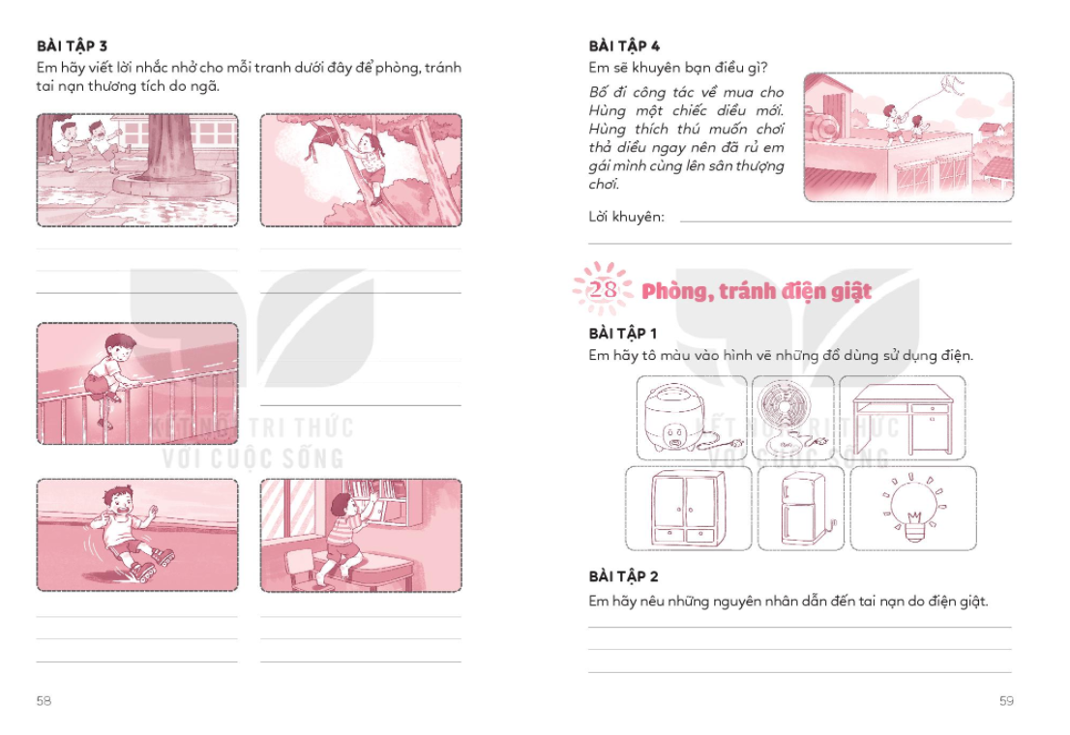
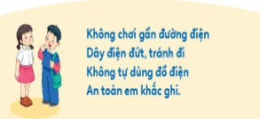

Slide 12
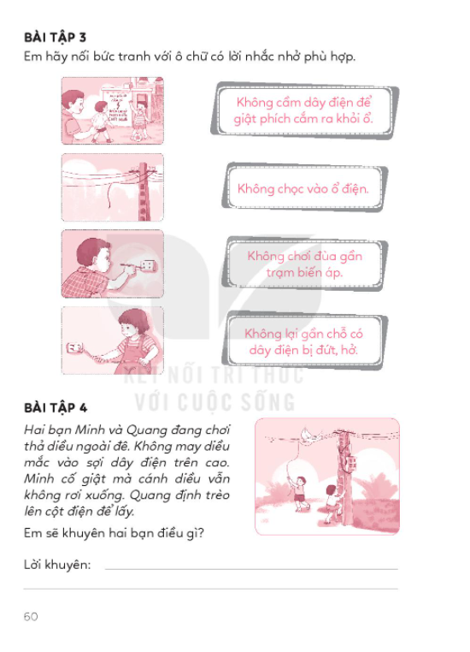

Slide 13
CHÚC CÁC EM CHĂM NGOAN HỌC GIỎI

